Slide 1
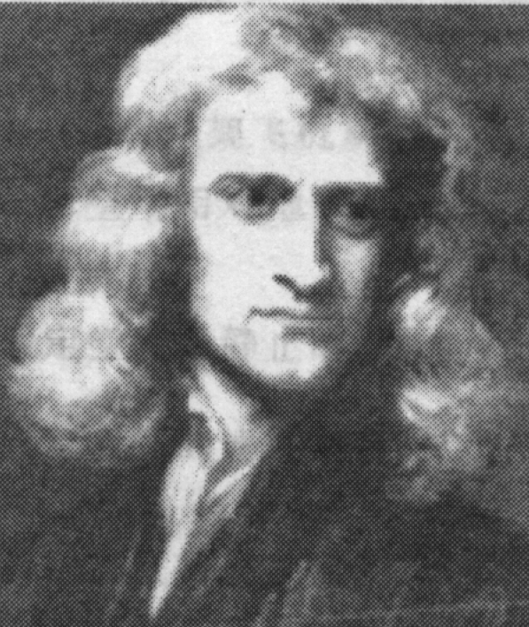
第二章 运动与力
第一章：质点运动学
第二章：质点动力学。基本定律：牛顿三大定律
牛顿力学/经典力学：以牛顿三定律为基础的力学体系
牛顿在1687年出版《自然哲学的数学原理》中，提出牛顿三大定律。

Slide 2
第二章 运动与力
§2-1 牛顿运动定律
§2-2 常见的几种力
§2-4 应用牛顿定律解题
§2-5 非惯性系与惯性力

Slide 3
§2-1 牛顿运动定律
一、牛顿第一定律（定性）
任何物体都要保持其静止状态或匀速直线运动状态, 除非作用在它上面的力迫使它改变这种状态。
数学形式：
包含两个重要概念：惯性(inertia)和力(force)。
（1） 惯性：是物体的固有特性，指物体本身要保持运动状态不变（静止或匀速直线运动）的性质，或说物体抵抗运动变化的性质。
牛顿第一定律也称为惯性定律。
——维持原运动状态的属性

Slide 4
（2）确定了力的概念
由于物体具有惯性，要改变物体运动状态就需要其他的物体施加作用，我们把这种物体之间的相互作用称为力。（起源）
力的效果：
（1）可以使物体整体的运动状态发生改变，即获得加速度；
（2）可以使物体各组成部分之间发生相对运动，即产生形变。
( 静力学基本方程 )

Slide 5
2. 注意
（1）此定律只成立于惯性系。
牛顿第一定律并非适用于一切参考系，牛顿第一定律能成立的参考系称为惯性系, 不能成立的参考系称为非惯性系 。
牛顿第一定律可作为判断一个参考系是惯性系还是非惯性系的理论依据。
（2）牛顿运动定律所涉及的物体都是质点，涉及的物体惯性也是指质点的惯性，即物体平动时的惯性，而不涉及物体的转动。

Slide 6
常见的惯性系：
地球系：以地球为中心建立起的参考系，对某些相对地球运动的物体，它是一个较好的惯性系；
太阳系： 在以太阳中心为坐标原点、以指向任一恒星的直线为坐标轴建立的坐标系中，牛顿运动定律精确成立，是一个比较精确的惯性系。
FK5系：以银河系1536颗恒星的平均静止位形成参考系，以其质心为坐标原点建立起来的参考系。主要应用于研究银河系内星球的运动。
相对已知惯性系匀速运动的参考系也是惯性系。

Slide 7
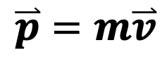
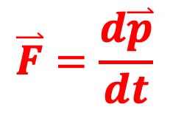
单位：kg·m·s⁻¹ (千克·米 / 秒)
二、牛顿第二定律 （定量：力与运动的定量关系）
运动的变化与所加的动力成正比，并且发生在这力所沿的直线方向上。
牛顿第二定律给出了力和运动的定量关系。
“变化”——对时间的变化率
牛二：物体的动量对时间的变化率与所加的外力成正比， 并且发生在这外力的方向上。
数学表达式：
（2. 2）
Notes:
变化——理解为对时间的变化呂

Slide 8
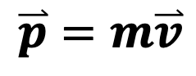
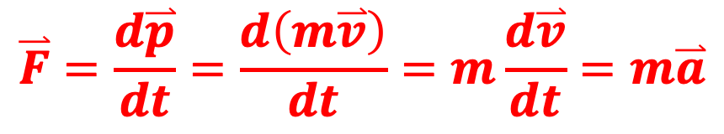
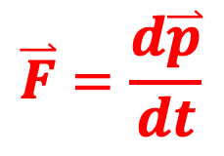
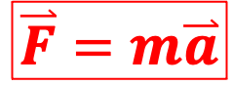
即，牛二常见数学表达式：
（2. 3）
质点加速度大小与所受合力大小成正比 , 与质点自身质量成反比; 加速度方向与合力方向相同。
分量式：F_{x} = m a_{x} ，F_{y} = m a_{y} ，F_{z} = m a_{z}

Slide 9
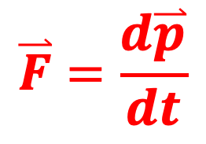
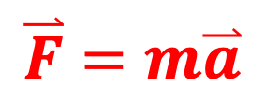
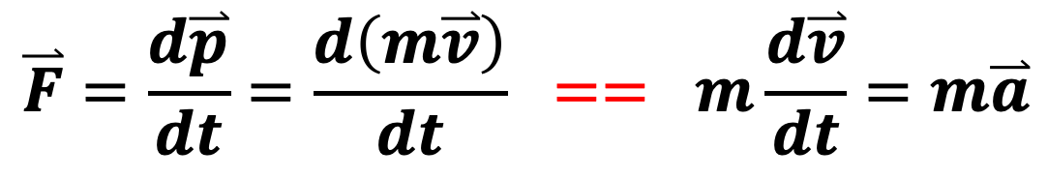
注意：
微分表达式
该式具有一般性和普遍性
常用表达式
只在体系质量不变的情况下成立！
前提：
m不变
***非经典力学：
m₀是物体的静止质量，v是运动速率，c是真空中的光速。

Slide 10
质量：量度物体惯性的大小。
质量与在大小相等的外力作用下获得的加速度的大小成反比。
质量作为惯性的量度而引入, 称为惯性质量。
质量是标量, 单位是kg (千克)。
微观物体质量是用碳同位素 原子量的十二分之一为单位来量度的, 称为原子质量单位，用u表示

Slide 11
三、牛顿第三定律
物体 A 以力 作用于物体B时，物体 B也必定同时以力 作用于物体 A， 与 大小相等，方向相反，并处于同一条直线上，
牛顿第三定律指出物体间作用是相互的, 其中的一个力称为作用力, 把另一个力称为反作用力。
力的单位N (牛顿)：1 N = 1 kg⋅m⋅s⁻²

Slide 12
注意：
(1) 受力物体也是施力物体，而施力物体也必定是受力物体；
(2) 作用力和反作用力总是成对地产生，并且同时存在、同时消失；
(3) 作用力和反作用力是具有相同性质的力；同类性
(4) 只适用于惯性系。

Slide 13
牛顿三定律之间的关系：
1. 都是对质点而言，是质点运动的基本定律。
2. 可以导出刚体、流体等运动定律，从而建立起整个古典力学体系。
3. 三条运动定律之间有着紧密联系。
第一和第二定律分别定性地和定量地说明了物体机械运动状态的变化与物体受力之间的关系。
第三定律说明引起物体机械运动状态变化的物体间的作用力具有相互作用的性质，并指出相互作用力之间的定量关系。
第二定律侧重说明一个特定物体，第三定律侧重说明物体之间相互联系和相互制约的关系。

Slide 14

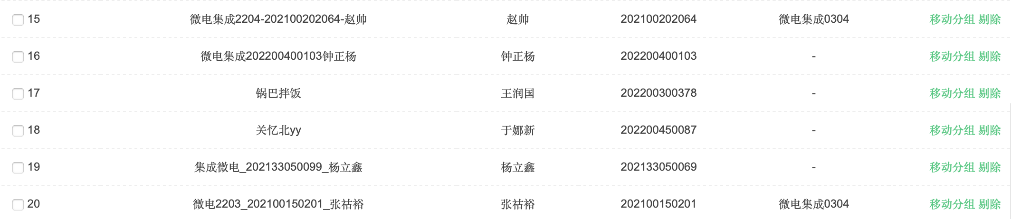



中国大学MOOC网站SPOC：“2023春大学物理（1）（辛倩）”，编号：sd04030860
https://www.icourse163.org/spoc/learn/SDU-1449935198?tid=1470110448#/learn/announce
注意：修改昵称：班级+学号+姓名
示例：集成微电2203_2022xxxxxxxx_张三

Slide 15
第二章 运动与力
§2-1 牛顿运动定律
§2-2 常见的几种力
§2-4 应用牛顿定律解题
§2-5 非惯性系与惯性力

Slide 16
§2-2 常见的几种力
自然界只存在4种基本力，即万有引力、电磁力、强力和弱力。其他的力都是这4种力的不同表现。
电磁力：除万有引力外，几乎是所有宏观力的缔造者。长程力（e.g. 弹性力，摩擦力，静电力）
万有引力相互作用：强度仅是电磁力的1/10³⁷
强力：在原子核内部表现出来，存在于质子、中子、介子之间的作用力。强度是电磁力的百倍。力程为10⁻¹⁵ m
弱力：存在于基本粒子之间，强度是强力的一百万亿分之一。力程为小于10⁻¹⁷ m
Notes:
强相互作用力：最早认识到质子、中子结合成原子核的作用力，后来进一步认识到强子是由夸克组成，强相互作用力是夸克之间的相互作用力。强相互作用力最强，也是一种短程力。作用范围在10^-15m范围内（飞米量级）。强相互作用克服了电磁力产生的强大排斥力，把质子和中子紧紧粘合为原子核。量子色动力学。
弱相互作用力：只在粒子间某些反应（如heta衰变中）才显示出重要性。
Beta衰变：原子核自发地放射出β粒子或俘获一个轨道电子而发生的转变。本质：一个中子转变成一个质子和一个电子。
弱相互作用力与电磁相互作用是一种力——1979年诺奖。弱点统一理论使现存的4种基本作用实现了部分统一。尽管弱电统一理论距离爱因斯坦所设想的包括引力场在内的统一场论还很远，但终究使人类在揭示自然奥秘的征途中又前进了一大步。

Slide 17
力学中常见的力：万有引力、弹性力、摩擦力、 流体曳力、表面张力。
一、万有引力(Gravitational force)
宇宙中的一切物体都在相互吸引着。万有引力是自然界的基本力之一。
有万有引力的空间内存在一种物质，称为引力场， 物体间(万有)引力相互作用通过引力场传递。粒子物理学认为引力相互作用通过引力子传递。

Slide 18
力学中常见的力：万有引力、弹性力、摩擦力、 流体曳力、表面张力。
一、万有引力(Gravitational force)
万有引力定律：任两质点间的万有引力，方向沿着两质点连线；大小与两质点质量的乘积成正比，与两质点间距离r₁₂ 的平方成反比，即
G=6.67259×10⁻¹¹N⋅m² ⋅kg⁻²，称为引力常量 。
矢量形式
（质点m₁对m₂的万有引力）
表示从质点m₁到质点m₂所引的有向线段，负号表示 的方向与 的方向相反。

Slide 19
（2）定律中的质量为引力质量；
引力质量与在牛顿定律中引入的惯性质量一样, 也是物体的一种属性的量度, 它表征了物体之间引力作用的强度。
虽然引力质量和惯性质量代表了物体的两种不同的属性, 然而精确的实验研究和理论分析表明, 对于任一物体来说, 这两个质量都是相等的。这一重要结论正是爱因斯坦创立广义相对论的实验基础。

Slide 20
2. 重力
把地球近似为质量均匀分布的球体, 则地面上一个质量为m的物体与地球间万有引力大小
由牛二律 F = m g
两个结论：(1) g的数值与物体本身的质量无关；(2) g的数值随着离开地面高度增加而减小。
地球半径很大(约为6.37×10⁶ m ), 当高度不太大时, g的数值变化可忽略。由于地球自转, 地面各处的g值有明显差异。 g与纬度φ 经验公式：
g的标准值:9.80665 m⋅s⁻² , 北京地区为9.8011 m⋅s⁻²。
G=6.67259×10⁻¹¹N⋅m² ⋅kg⁻²，称为引力常量 。
R = 6.37×10⁶ m
Notes:
地球自转：
由于自传，万有引力的作用可以用2个分力描述：重力、向心力（物理绕地球自转）
赤道处物体，随地球转动的线速度大，需要的向心力大，则分得得重力小，g小；
向两极处，线速度变小，向心力小，分的的重力大。g大；

Slide 21
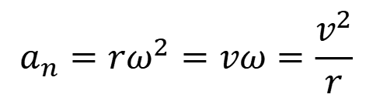
思考题：重力与万有引力是否是一回事？
答：重力和万有引力不是一回事，并且在数值上也不相等。这是因为地球表面的物体都随地球自转，而作圆周运动需要向心力。向心力是万有引力的一个分力，同样重力也是万有引力的一个分力。
因物体的向心力是很小的，所以在一般情况下，可以近似认为物体的重力大小等于万有引力的大小，即略去地球转动的影响。
$$a_{n}=rω^{2}=vω=\frac{v^{2}}{r}$$
向心加速度：

Slide 22
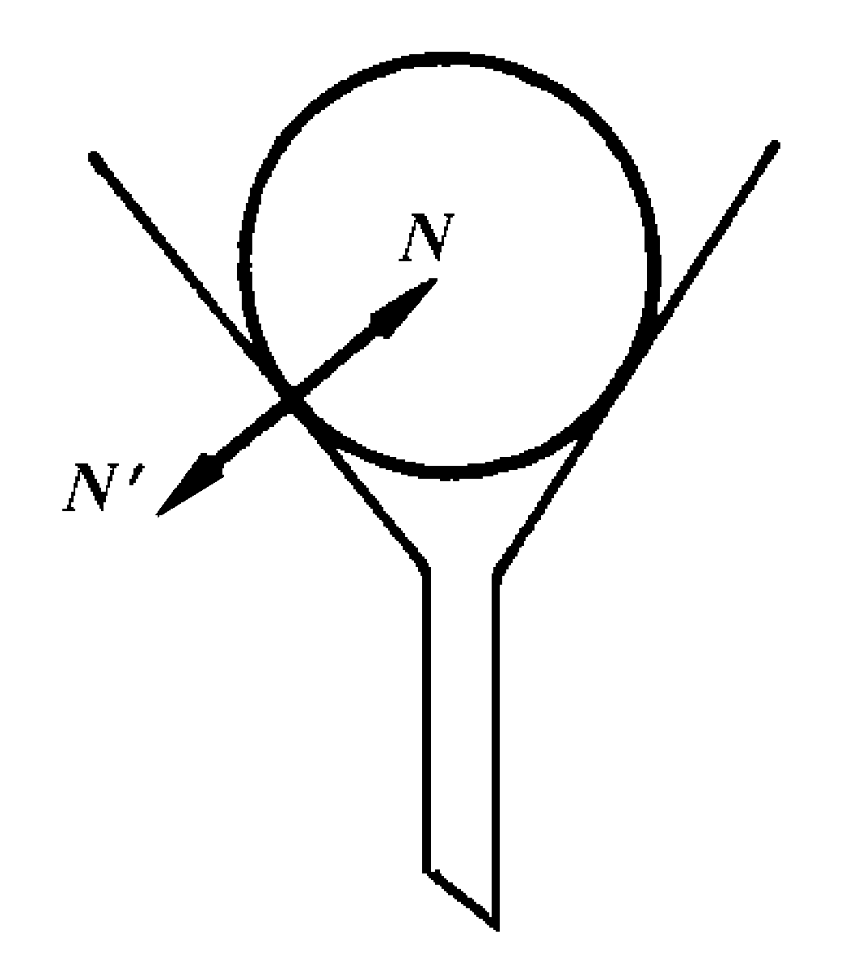
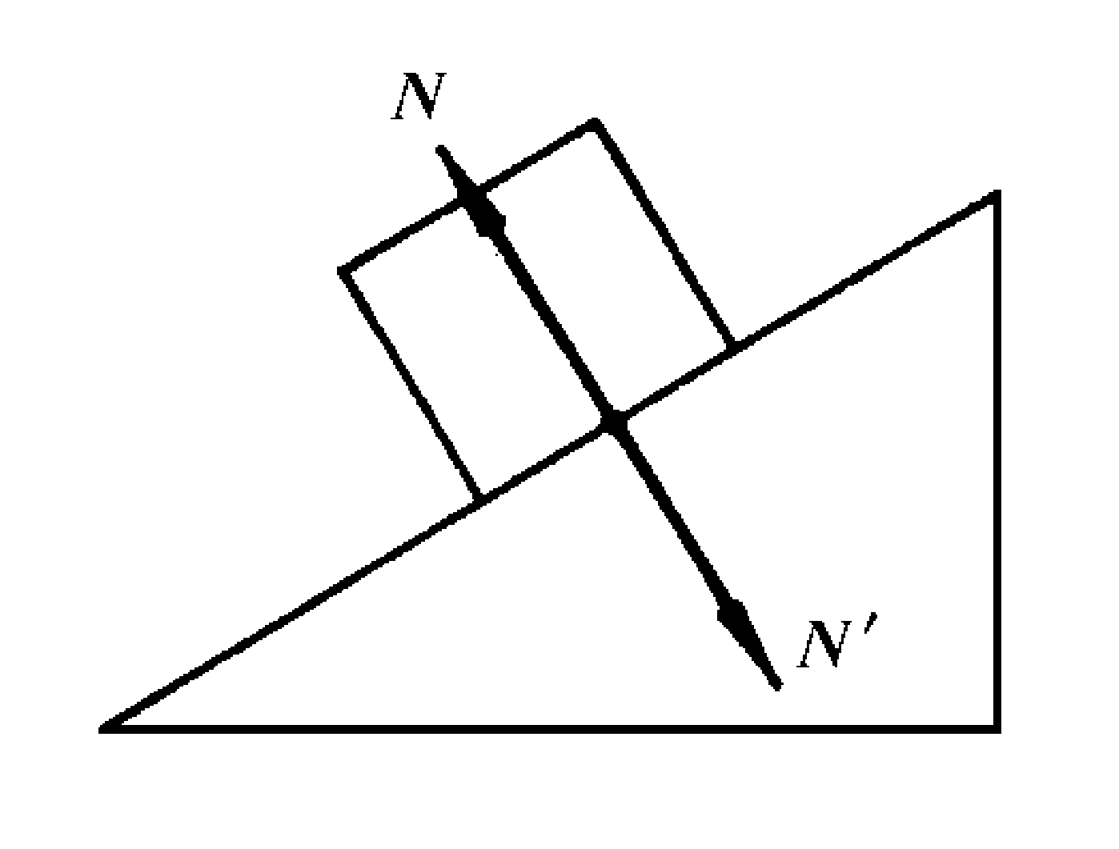
二、弹性力(Elastic force )
1. 定义：发生形变的物体，由于要恢复原状，对与它接触的物体会产生力的作用，这种力就称为弹性力。
注意：
（1）弹性力总是与物体的形变相联系，要发生形变，物体间必须互相接触。
（2）弹性力方向：垂直于过两物体接触点的切面。
（3）弹性力起源于构成物质的微粒之间的电磁力。
Notes:
从物质的微观结构看, 弹性力起源于构成物质的微粒之间的电磁力。
当物体发生形变时，物体中分子原子间的距离发生改变，原子或分子间的电磁力就要反抗物体发生形变，这就形成了通常所说的弹力。

Slide 23
（3）常见的弹性力有正压力/支持力、张力、弹簧的弹力
正压力/支持力：互相压紧的两物体在接触面上产生对对方的弹性力。
如：桌面发生形变产生作用于物体的弹性力, 方向垂直于桌面向上。
张力：拉紧的绳对被拉物体有拉力，各段之间也相互有拉力，这种拉力叫做张力。方向沿着绳子。
弹簧的弹力：当弹簧被拉伸或压缩时，会对联结体（以及弹簧各段之间）有弹力的作用。

Slide 24
弹簧的弹力：
平衡位置：弹簧未形变时物体的位置。
胡克定律： 在弹性限度内，弹力与形变(拉伸量或压缩量)成正比。
F = −k x
k是弹簧的劲度系数, 与弹簧材料和形状有关。
负号表示弹性力与形变x反向。

Slide 25
三、摩擦力 (friction force )
两个相互接触的物体，沿着接触面的方向滑动或有滑动趋势时, 接触面上产生阻碍物体作相对滑动的力即摩擦力。
接触面凹凸不平而互相嵌合, 与分子间的引力作用和静电作用有关。
产生原因：
当物体有滑动趋势但尚未滑动时的摩擦力
1. 静摩擦力 :
大小是可变的，0 μ₀N
静摩擦力的取值视外力的大小而定。
f_{max} = μ_{S} N
μ_{S}是静摩擦系数, 由两个物体表面状况和材料性质等因素所决定, 通常由实验测得。

Slide 26
2. 滑动摩擦力 :
两物体发生相对滑动时,接触面上的摩擦力
f = μ_{K} N
μ_{K}为滑动摩擦系数，由接触面的状况和材料性质所决定。
对于给定物体， μ_{K}比μ_{S}略小, 滑动摩擦力一般小于最大静摩擦力。
一般认为：
μ_{K} ≈ μ_{S}

Slide 27
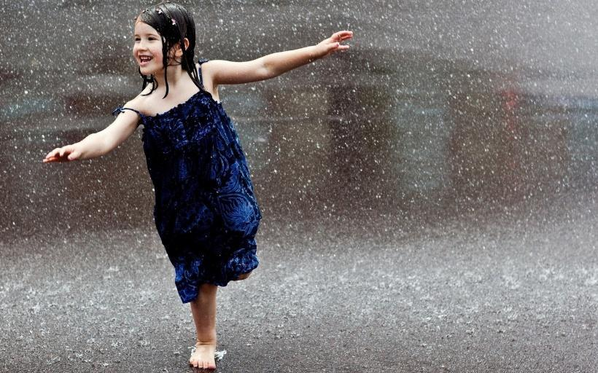
自由落体运动，$v=gt$，随下降速度不断增加，
越高空落下的物体越危险，会砸伤人？
为什么高空落下的雨滴不会砸伤人？

Slide 28
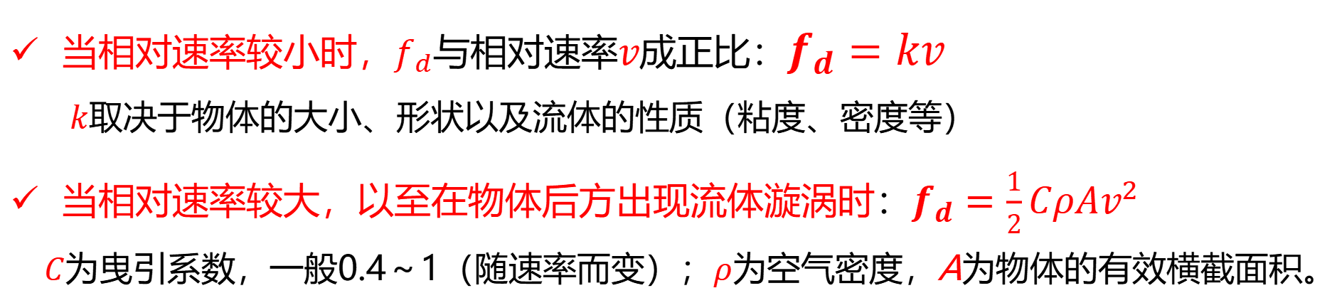
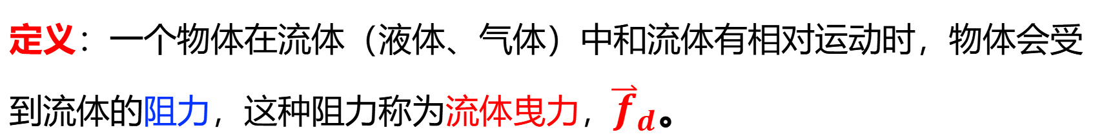
四、流体曳力*
定义：一个物体在流体（液体、气体）中和流体有相对运动时，物体会受到流体的阻力，这种阻力称为流体曳力，${\overset{⃑}{f}}_{d}$。
方向：和物体相对于流体的速度方向相反。
大小：和相对速度的大小相关。
当相对速率较小时，$f_{d}$与相对速率$v$成正比：$f_{d}=kv$
$k$取决于物体的大小、形状以及流体的性质（粘度、密度等）
当相对速率较大，以至在物体后方出现流体漩涡时：$f_{d}=\frac{1}{2}CρAv^{2}$
$C$为曳引系数，一般0.4～1（随速率而变）；$ρ$为空气密度，A为物体的有效横截面积。
（2-12）
（2-13）

Slide 29
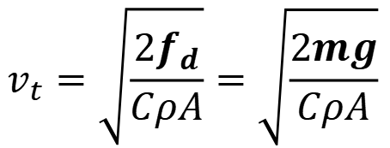
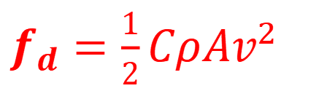
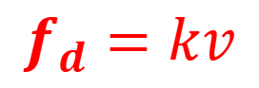
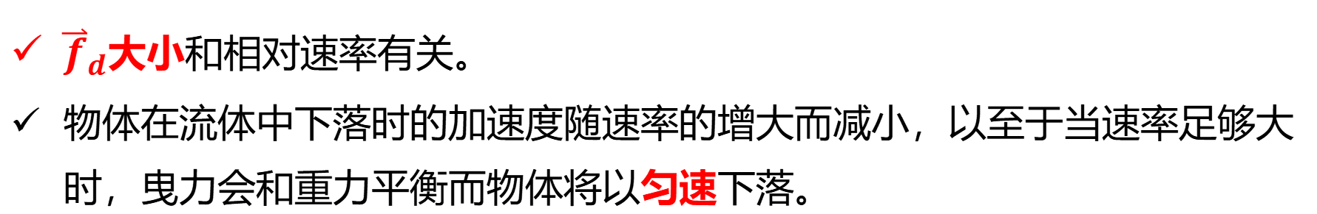
$$f_{d}=kv$$
（2-12）
$f_{d}=\frac{1}{2}CρAv^{2}$
（2-13）
${\overset{⃑}{f}}_{d}$大小和相对速率有关。
物体在流体中下落时的加速度随速率的增大而减小，以至于当速率足够大时，曳力会和重力平衡而物体将以匀速下落。
终极速率 ： 物体在流体中下落的最大速率。
空气中下落的物体，当速度比较大时，利用（2-13）可求出终极速率为：
$$v_{t}=\sqrt{\frac{2f_{d}}{CρA}}=\sqrt{\frac{2mg}{CρA}}$$
半径为1.5mm的雨滴在空气中下落的终极速率为 7.4m/s，大约下降10 m达到该速率。

Slide 30
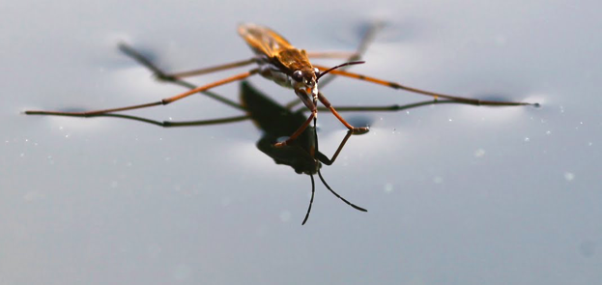
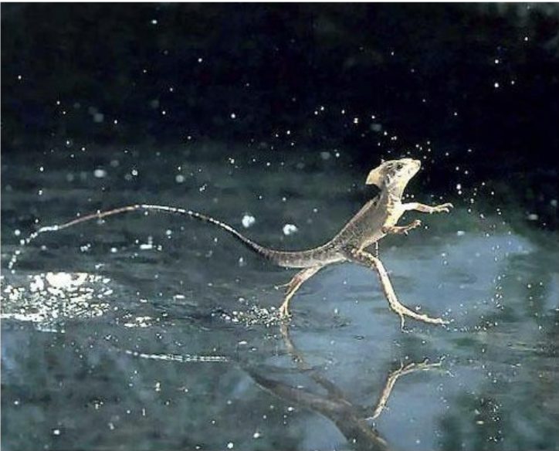
神奇的力
水面有一种紧绷的力！

Slide 31
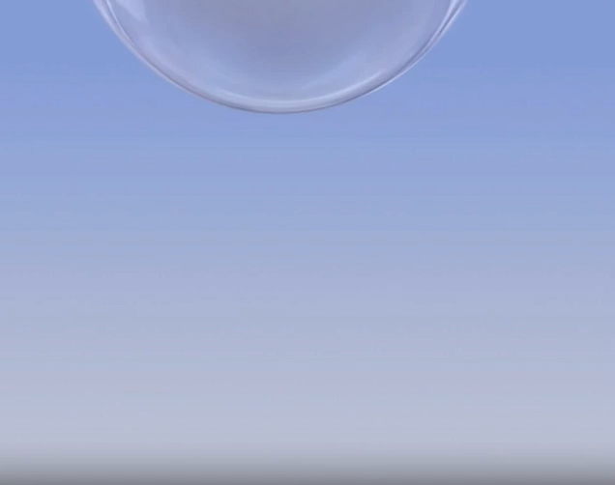

水滴、肥皂泡，为什么是球形呢？

Slide 32
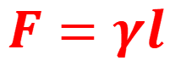
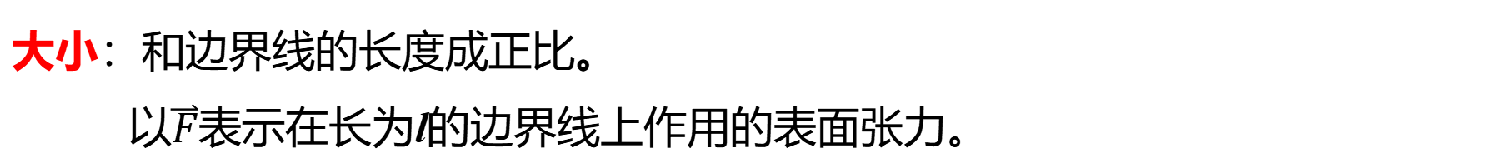
四、表面张力（surface tension）*
定义：液体的表面总处于一种紧绷的状态。液面各部分之间存在着拉紧的力。
方向：沿着液面（或其切面）并垂直于液面的边界线。
大小：和边界线的长度成正比。
以$\overset{⃑}{F}$表示在长为l的边界线上作用的表面张力。
$$F=γl$$
$γ$(N/m)、叫做表面张力系数
物理意义：增加单位液体面积时外力所做的功。
液体表面能：表面层分子高出内部分子的那部分势能的总和。
Notes:
水的表面

Slide 33
表面张力（surface tension）
任何一个系统，处于稳定状态时，能量都必定是最低的。
一个液体系统，稳定状态下，应具有最低的表面能。
液体表面层中包含尽可能少的分子、表面及尽可能小。
球在等体积物体中表面积最小！
结论：
液体表面通常总具有收缩的趋势；
液体表面张力——就是这种收缩趋势的表现。
*水的表面张力系数72.8 mN/m（20ºC），
*加入杂质（如肥皂）会改变液体的表面张力系数。
Notes:
水的表面张力72.8 mN/m（20ºC），有机液体的表面张力都小于水。

Slide 34
第二章 运动与力
§2-1 牛顿运动定律
§2-2 常见的几种力
§2-4 应用牛顿定律解题
§2-5 非惯性系与惯性力

Slide 35
解题的基本思路
1）认物体：确定研究对象；
2） 看运动：分析运动，建立坐标系；
3）查受力：进行受力分析，画受力图；
4） 列方程：分析运动，建立坐标系列方程（一般用分量式）；

Slide 36
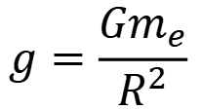
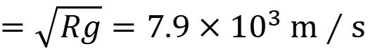
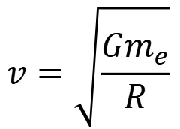
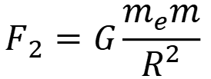
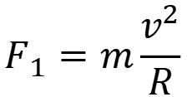
例1 求解第一宇宙速度：应以多大速度发射，才能使人造地球卫星绕地球作匀速圆周运动? （设地球近似为半径R的均匀球体）
第一宇宙速度: 在半径等于地球半径的圆形轨道上运行的卫星所需速度，就是发射卫星所需速度。
G=6.67259×10⁻¹¹N⋅m² ⋅kg⁻²，
R = 6.37×10⁶ m， m_{e} = 5.965×10²⁴ kg
$$F_{1}=m\frac{v^{2}}{R}$$
解 卫星绕地球作匀速圆周运动所需向心力为
理想情况下，卫星只受地球引力作用, 引力就是卫星作匀速圆周运动的向心力。
地球的引力：
$$F_{2}=G\frac{m_{e}m}{R^{2}}$$
$$g=\frac{Gm_{e}}{R^{2}}$$
$$v=\sqrt{\frac{Gm_{e}}{R}}$$
由F₁ = F₂ 得
$$=\sqrt{Rg}=7.9×{10}^{3} m∕s$$

Slide 37
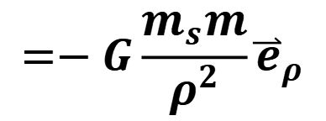
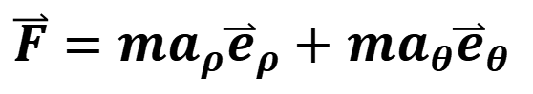
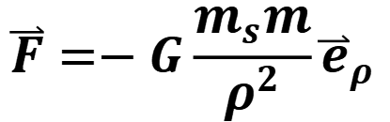
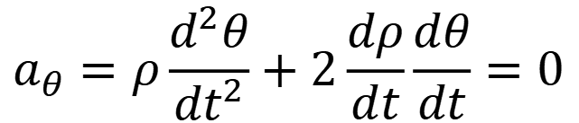
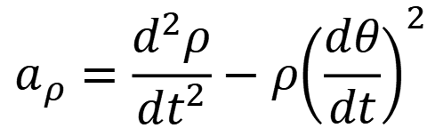
例2 开普勒第二定律表明, 行星沿椭圆轨道绕太阳旋转, 太阳位于椭圆的一个焦点上，证明行星相对太阳的极径在相等的时间内扫过相等的面积。
解 设太阳和行星质量为m_{s} 和 m（质点）。万有引力为行星绕太阳旋转提供向心力。
采用太阳位于极点的极坐标系，行星所受太阳的万有引力可表示为:
$$\overset{⃑}{F}=−G\frac{m_{s}m}{ρ^{2}}{\overset{⃑}{e}}_{ρ}$$
行星牛二：
$\overset{⃑}{F}=ma_{ρ}{\overset{⃑}{e}}_{ρ}+$ $ma_{θ}{\overset{⃑}{e}}_{θ}$
$$=−G\frac{m_{s}m}{ρ^{2}}{\overset{⃑}{e}}_{ρ}$$
$$a_{ρ}=\frac{d^{2}ρ}{dt^{2}}−ρ{\left(\frac{dθ}{dt}\right)}^{2}$$
$$a_{θ}=ρ\frac{d^{2}θ}{dt^{2}}+2\frac{dρ}{dt}\frac{dθ}{dt}=0$$

Slide 38
要证明
= 恒量，
则需
即
开普勒定律：(1) 每一行星都沿椭圆轨道绕太阳运行, 太阳位于椭圆轨道一个焦点上；(2) 行星运行时, 太阳到行星的极径在相等的时间内扫过相等的面积；(3) 行星绕太阳公转周期的平方正比于轨道半长轴的立方, 两者比值为一恒量（课本例2.6）。

Slide 39
例2.6 开普勒第三定律。谷神星直径约960km的公转周期为1.67×10³d，以地球公转为参考，求谷神星公转的轨道半径（理想模型：圆形轨道，匀速圆周运动；地球公转半径：1.5亿公里）。
解：以 r 表示轨道半径， T为公转周期， M 为太阳质量， m 为行星质量， 根据引力等于向心力
上式右端与行星无关，可见行星公转周期的平方与它的轨道半径的立方成正比，此结果称为行星运动的开普勒第三定律。
Notes:
a =

Slide 40
开普勒第三定律：
以 r₁ ，T₁表示地球轨道半径和公转周期，以 r₂ ，T₂表示谷神星轨道半径和公转周期，则
可得
这一数值在火星和木星的轨道半径之间，实际上在火星和木星之间存在一个小行星带。

Slide 41
例2.1 倾斜角为α的皮带传输机上，质量为m的砖块与皮带间摩擦系数为μ_{s}，求皮带向上匀速输送砖块时，皮带对砖块的静摩擦力。
解：题意砖块加速度为零，与皮带无相对滑动，则牛顿第二定律的 x 方向分量式
- m g sinα+ f_{s} = 0
故： f_{s} = m g sinα
注意：
由于静摩擦力 f_{s} 的最大值为 μ_{s}N = μ_{s} mg cosα，
所以此题中已知条件应当满足 tan α < μ_{s}
y
N
f_{s}
x
α
mg

Slide 42
例2.2 光滑桌上物块m₁=5.0kg经无摩擦定滑轮与物块m₂=2.0kg相连。(1)F=?时可使两物块静止? (2) F=30N时求物块加速度和绳张力T; (3)F为多大时T=0 ？
解: (1)将牛顿定律用于m₁和m₂
- F+ T=m₁a₁ = 0
T- m₂g =m₂a₂ = 0
可得 F = m₂g =19.6N
T
F
m₁
a₁
T
y
a₂
m₂
(2)当F=30N, 将牛顿定律用于m₁和m₂
- F+ T=m₁a 和 T- m₂g =m₂a
可得
x
o
m₂g
负号说明a的方向为：m₁向左 ，m₂向上。
(3) T= 0时m₂和m₁的加速度为g，则F应当向右，大小为
F=m₁g = 49 N

Slide 43
例2.3 珠子m悬于长度 l 绳下端, 绳上端系于墙上, 将绳子珠子水平拉紧, 自静止状态摆下, 求下摆至θ位置时珠子速率和绳上张力。
θ
l
T
v
mg
解：对于θ位置的珠子列出切向牛顿第二定律
mgcosθ = ma_{𝛕} = mdv/dt
利用 v = ds/dt 和 ds = ldθ，可将 dt 消去而得到
dv/dt = vdv/ ldθ，故 g l cosθdθ = vdv
作积分
, 计算可得
由此结果和θ位置的珠子的法向牛顿第二定律
T- mgsinθ = mv² / l
可得到 T = 3mgsinθ

Slide 44
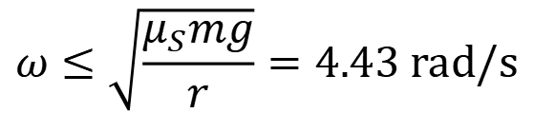
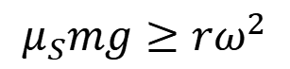
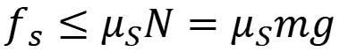
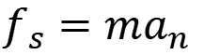
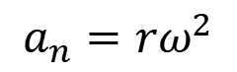
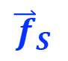
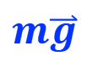
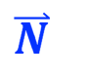
例2.5 一个水平的木制圆盘绕其中心竖直轴匀速转动。在盘上离中心r = 20 cm处放一小铁块，如果铁块与木板间的静摩擦系数 𝛍_{S} = 0.4，求圆盘转速增大到多少（rad/min）时 ，铁块开始在盘上移动？
解 取小铁块为研究对象。
y
$\overset{⃑}{N}$
分析：相对于盘不动，即随盘做匀速圆周运动，具有向心加速度：
$${\overset{⃑}{f}}_{S}$$
$$a_{n}=rω^{2}$$
$m\overset{⃑}{g}$
根据牛二：
$$f_{s}=ma_{n}$$
x
由于：
$$f_{s}≤μ_{S}N=μ_{S}mg$$
z
$$μ_{S}mg≥rω^{2}$$
$$ω≤\sqrt{\frac{μ_{S}mg}{r}}=4.43 rad/s$$

Slide 45
§2-5 非惯性系与惯性力
问题：牛顿三大定律只适用于惯性系
相对于惯性系做匀速直线运动的任何其他参考系，一定是惯性系。
太阳参考系是一个很好的惯性系。地心参考系、地面参考系呢？
地球相对太阳系的$a_{n}=6×{10}^{−3}m/s^{2}$，不到g的0.1%，因此地心系可近似看作惯性系。
地球绕地心轴自转，但相对地心系的$a_{n}<3.4×{10}^{−2}m/s^{2}$，因此对时间不长的运动，地面系也可以近似看作惯性系。

Slide 46
二、惯性力 (Inertial force)
非惯性系中牛顿运动定律不成立, 不能直接用牛顿运动定律。
若仍希望用牛顿运动定律处理问题, 则必须引入一种作用于物体上的惯性力。
在非惯性系中应用牛顿定律时，计算力要计入真实力和假想的惯性力，加速度要用相对加速度。

Slide 47
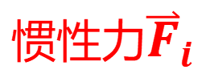
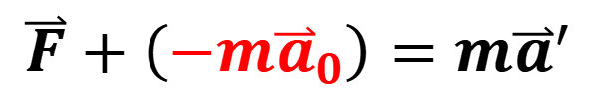
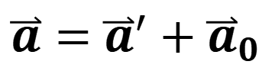
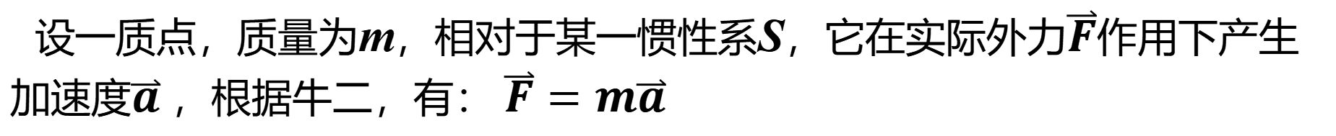
加速平动参考系中的惯性力：
设一质点，质量为m，相对于某一惯性系S，它在实际外力$\overset{⃑}{F}$作用下产生加速度$\overset{⃑}{a}$，根据牛二，有： $\overset{⃑}{F}=m\overset{⃑}{a}$
设另一参考系S’，相对于惯性系S以加速度${\overset{⃑}{a}}_{0}$平动。在S’参考系中，质点的加速度为${\overset{⃑}{a}}^{′}$。
由运动的相对性可知：
$\overset{⃑}{a}=$ ${\overset{⃑}{a}}^{′}+{\overset{⃑}{a}}_{0}$
$$\overset{⃑}{F}=m\overset{⃑}{a}=m\left({\overset{⃑}{a}}^{′}+{\overset{⃑}{a}}_{0}\right)=m{\overset{⃑}{a}}^{′}+m{\overset{⃑}{a}}_{0}$$
$$\overset{⃑}{F}+\left(−m{\overset{⃑}{a}}_{0}\right)=m{\overset{⃑}{a}}^{′}$$
牛二在参考系S’中不成立！
惯性力${\overset{⃑}{F}}_{i}$

Slide 48
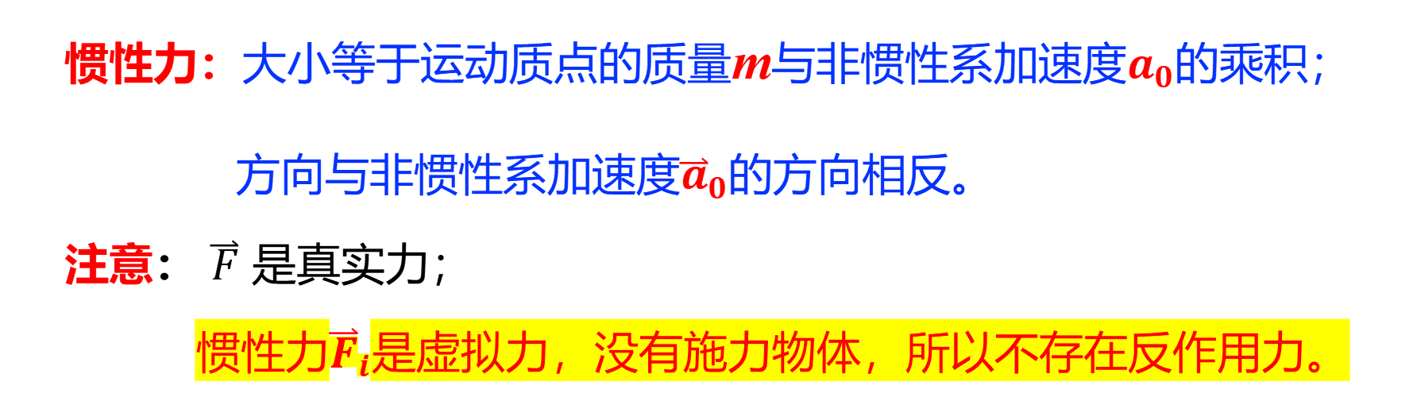
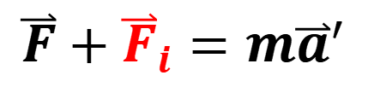

$$\overset{⃑}{F}+\left(−m{\overset{⃑}{a}}_{0}\right)=m{\overset{⃑}{a}}^{′}$$
惯性力 ${\overset{⃑}{F}}_{i}=−m{\overset{⃑}{a}}_{0}$
$$\overset{⃑}{F}+{\overset{⃑}{F}}_{i}=m{\overset{⃑}{a}}^{′}$$
惯性力：大小等于运动质点的质量m与非惯性系加速度$a_{0}$的乘积；
方向与非惯性系加速度${\overset{⃑}{a}}_{0}$的方向相反。
注意： $\overset{⃑}{F}$ 是真实力；
惯性力${\overset{⃑}{F}}_{i}$是虚拟力，没有施力物体，所以不存在反作用力。

Slide 49


三、非惯性系中牛顿定律的应用
非惯性系中牛顿定律：
$$Σ\overset{⃑}{F}+{\overset{⃑}{F}}_{i}=m{\overset{⃑}{a}}^{′}$$
${\overset{⃑}{a}}^{′}$是物体相对于非惯性系的加速度
解题方法和步骤与惯性系相同，所不同是：
（1）必须选相对惯性系具有加速度的物体作为参照系
（2）分析力时，除标出物体所受的真实力外，还应标出惯性力

Slide 50












y
例1: 超重与失重：台秤上显示的体重读数是多少？
解:
惯性系：地面，电梯/人的加速度： $\overset{⃑}{a}$
非惯性系：电梯，人加速度 ${\overset{⃑}{a}}^{′}=0$
N
$${\overset{⃑}{F}}^{′}$$
非惯性系牛二：
$$\overset{⃑}{N}−m\overset{⃑}{g}+{\overset{⃑}{F}}^{′}=m{\overset{⃑}{a}}^{′}=0$$
mg
$$∵{\overset{⃑}{F}}^{′}=−m\overset{⃑}{a}$$
联立以上两式：
$$\overset{⃑}{N}−m\overset{⃑}{g}−m\overset{⃑}{a}=0$$
因此： （1）加速上升， $\overset{⃑}{a}$向上：
$$N−mg−ma=0$$
$$N=m(g+a)$$
（2）加速下降， $\overset{⃑}{a}$向下：
$$N−mg+ma=0$$
$$N=m(g−a)$$

Slide 51
课后作业
请在异步SPOC上完成
第二章作业： 已发布：课后习题 2.1， 2.4，2.14
03.19日（周日） 23:30之前完成作业提交
03.26日（周日） 23:30之前完成作业互评
第1次单元测验（第一、二章内容）：已发布
03.19日（周日）23:30之前完成作业提交

